Slide 1
Activerende didactiek
Activerende didactiek = spelletjes en trucjes
Hoe zorg je ervoor dat leerlingen actief bezig zijn met de stof? Wat is je doel? Welke inhoud hoort daarbij? Welke werkvorm is geschikt? Welke leervoorkeur hebben de leerlingen?

Slide 2
Activerende didactiek
interesse wekken, motivatie
voorwaarde voor diepgaand leren.
verwerven nieuwe kennis, vaardigheden en attitudes
actief betekenis te geven aan nieuwe informatie vanuit reeds aanwezige voorkennis, ervaringen en opvattingen
actief proces waarbij de leerling zelf moeite moet doen.
Jij triggert, begeleidt of coacht de leerling om inspanning te leveren
Bron: https://metis-onderwijsadvies.nl/2022/11/02/wat-is-activerende-didactiek/

Slide 3
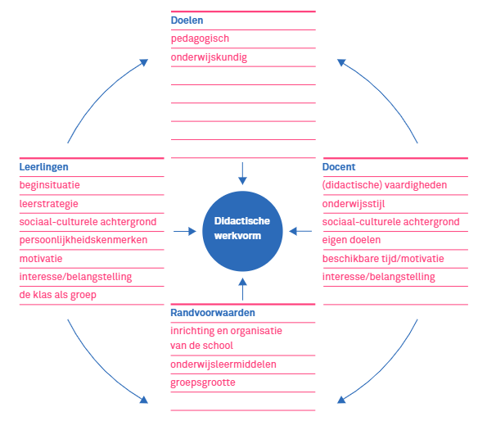
Theorie en achtergrond

